Slide 1



Slide 2
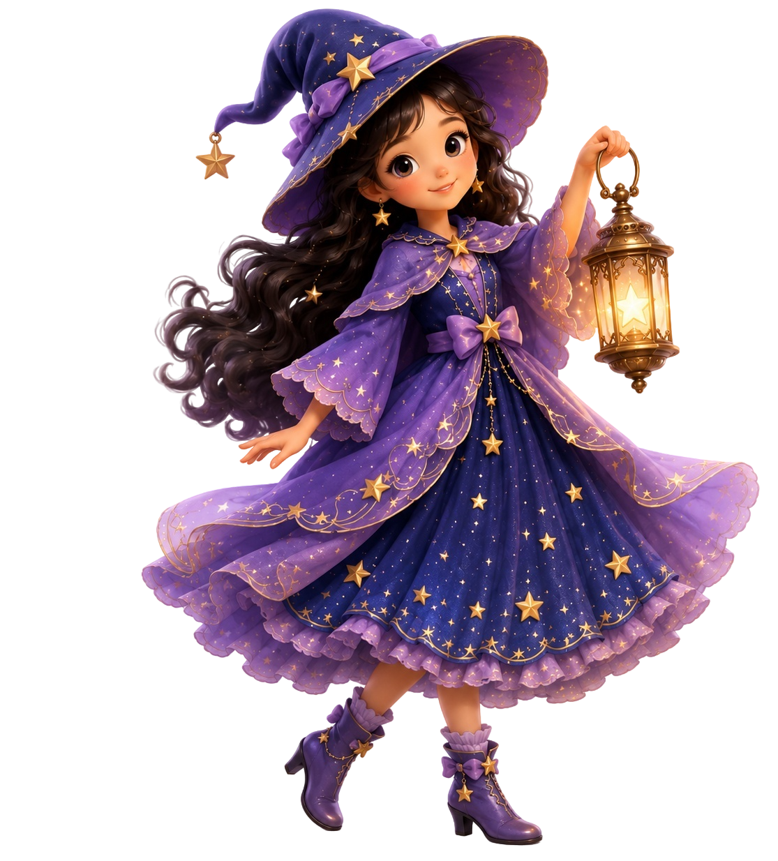
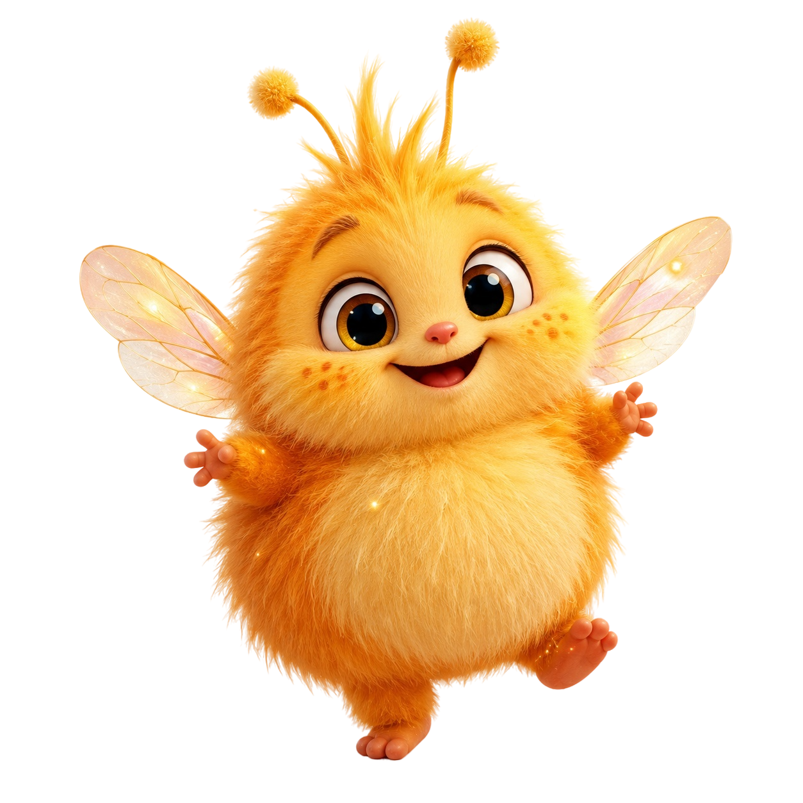
Привет! Я Шая, а это мой друг Жужик, в нашем волшебном лесу перепутались звуки Ш-Ж, помоги нам.

Slide 3
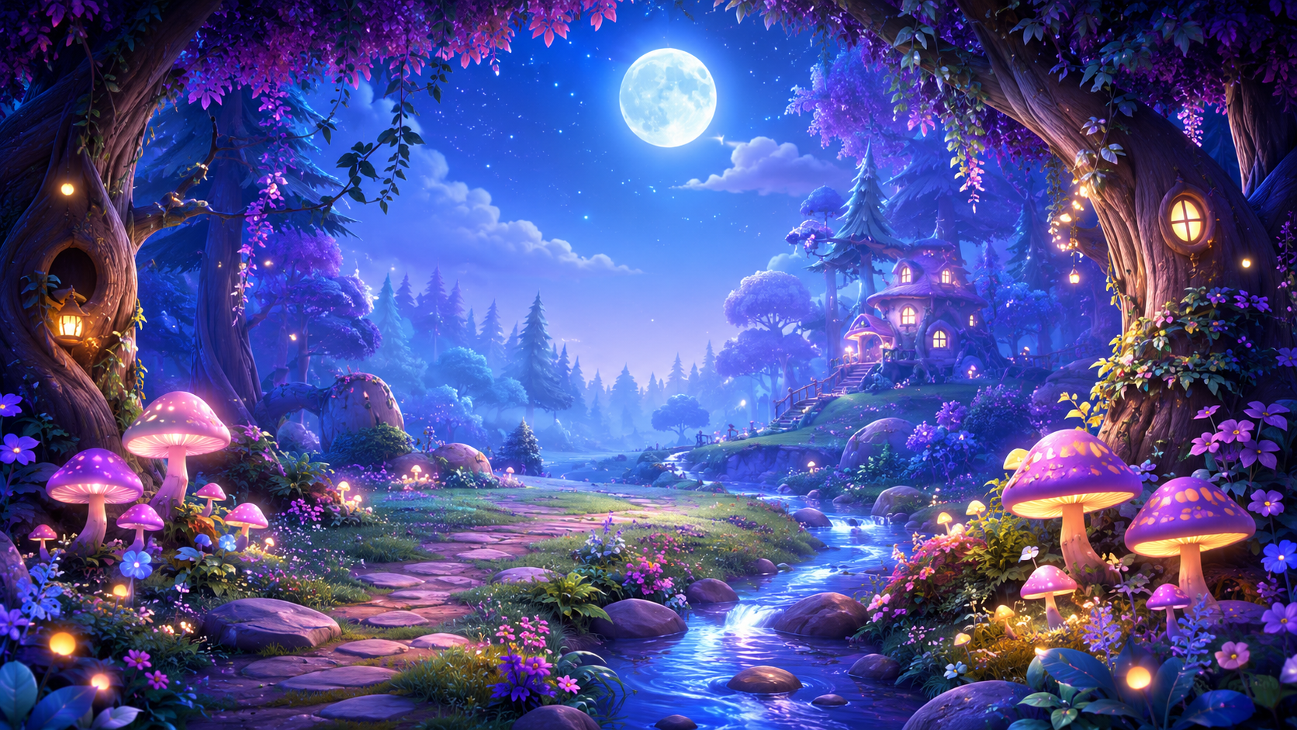
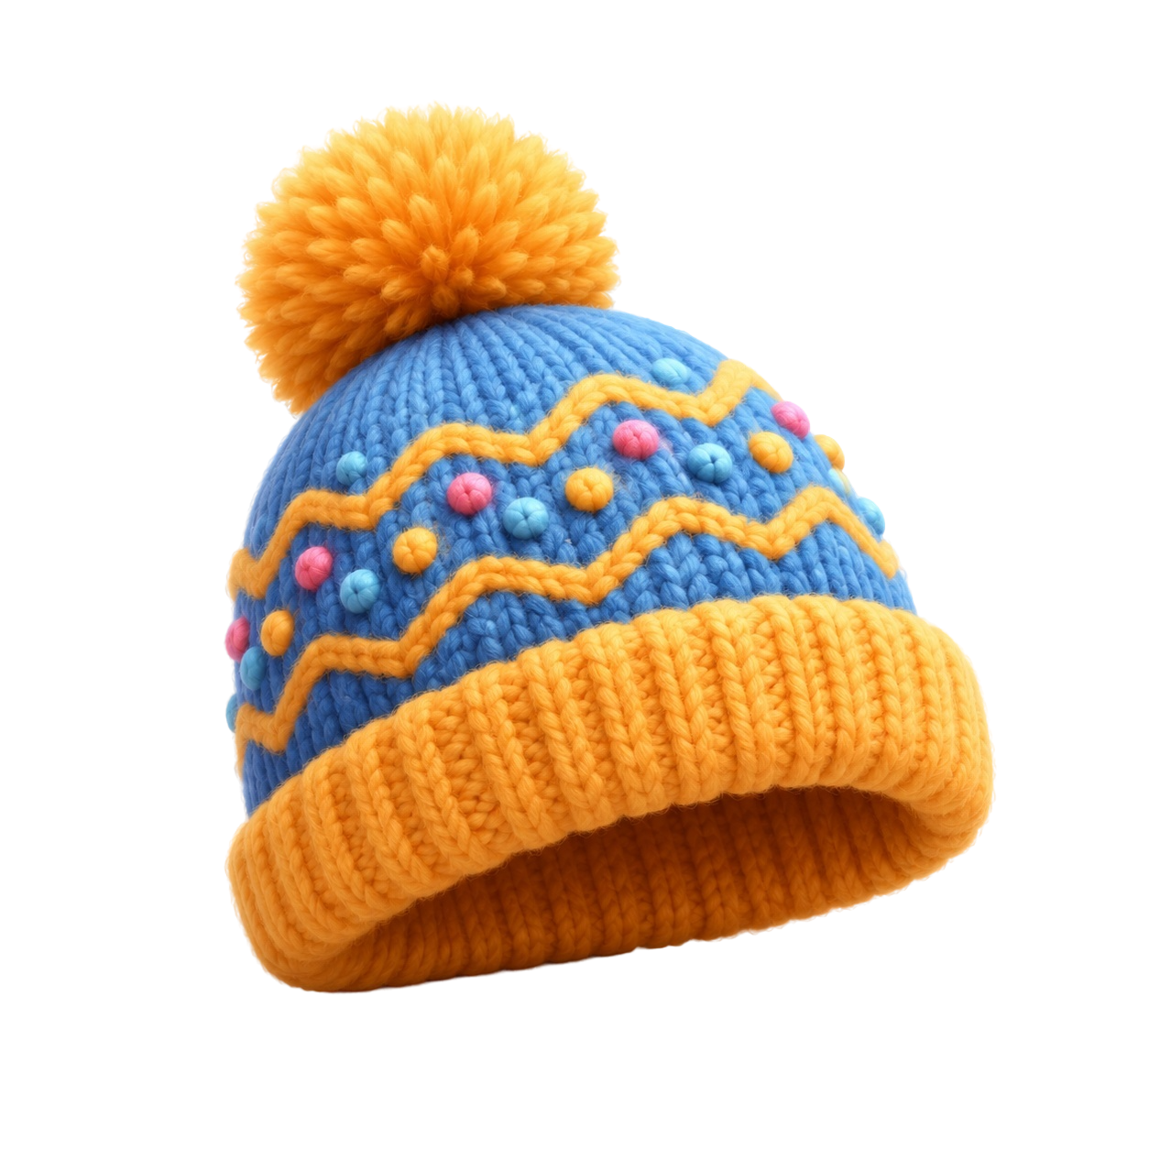
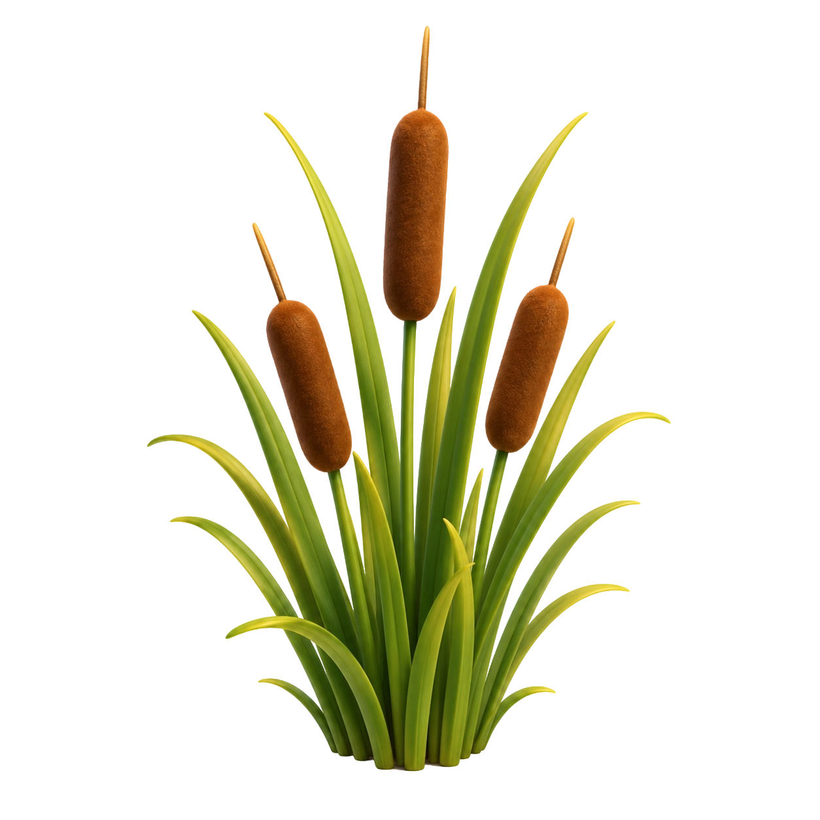
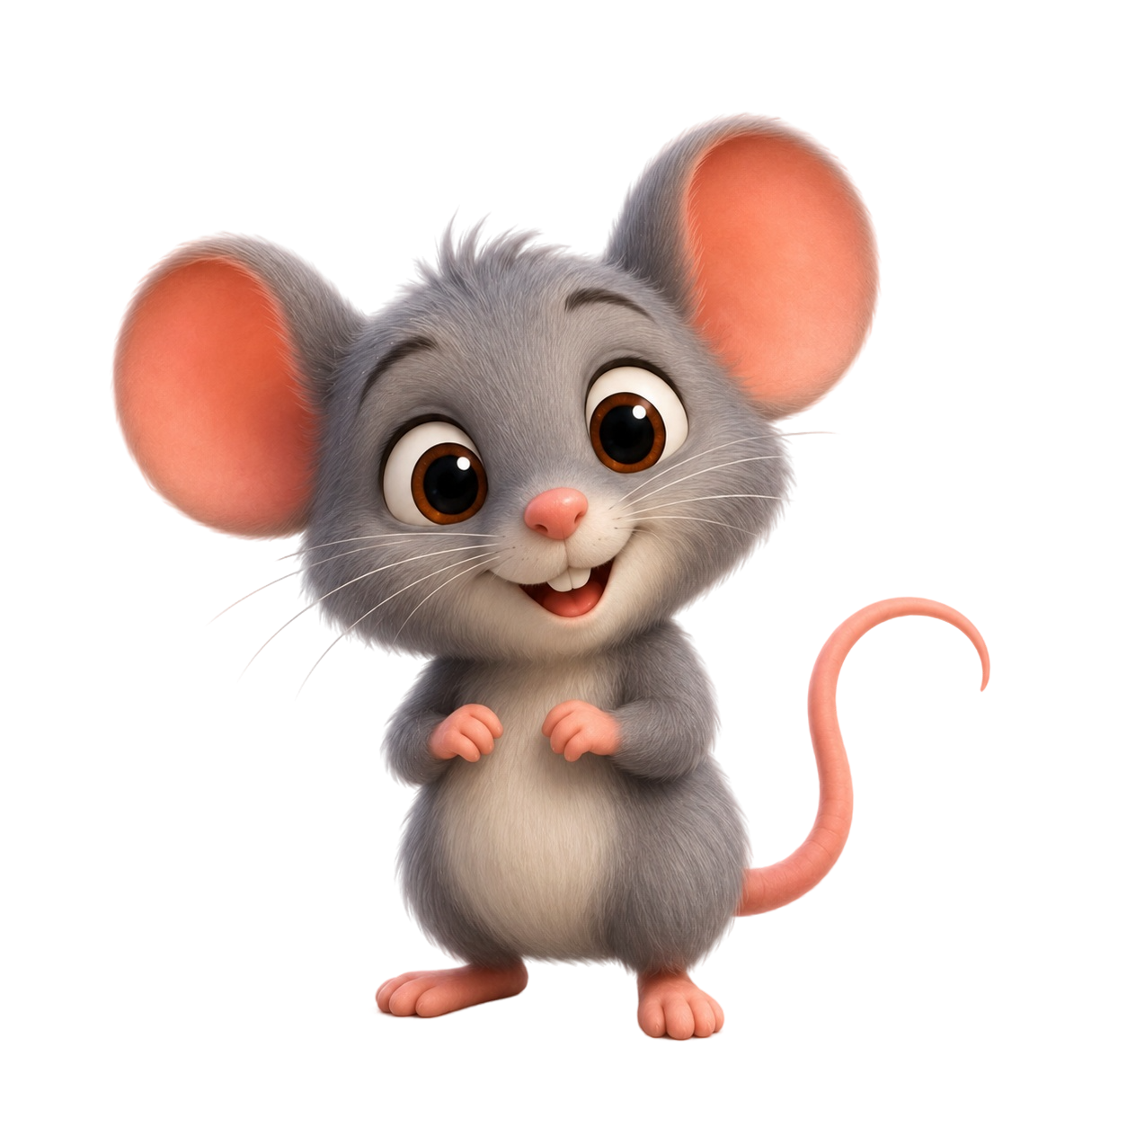
Определи место звука Ш
Где слышится Ш?

Slide 4
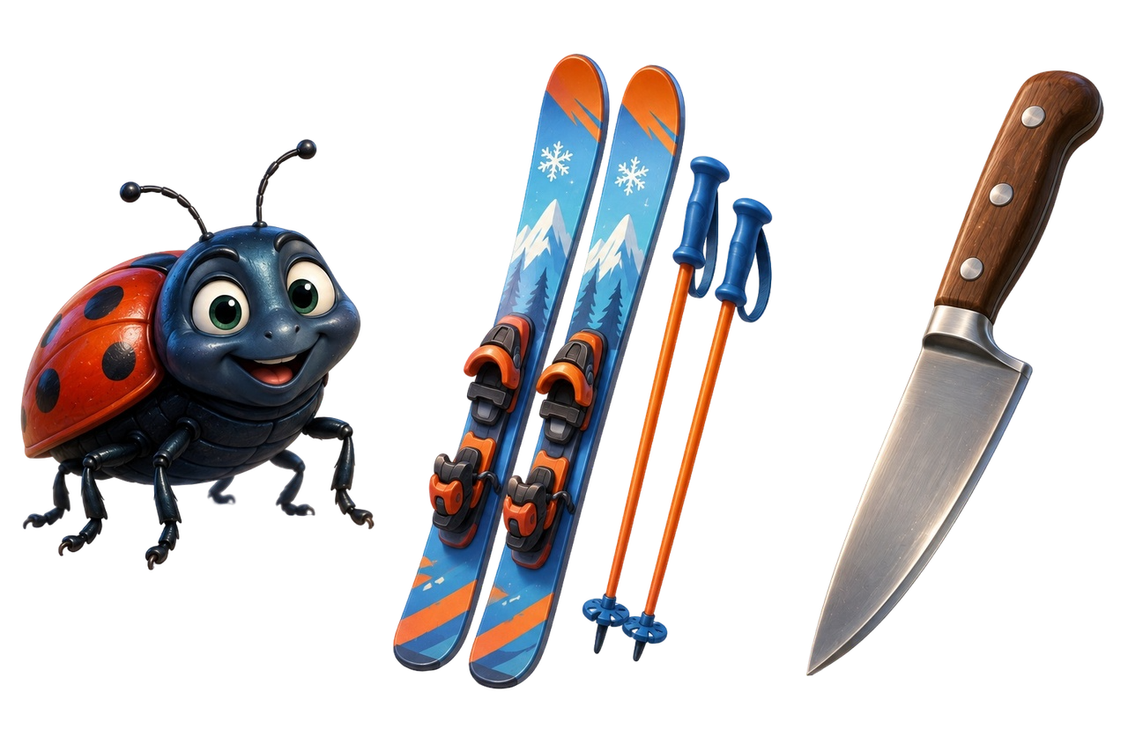

Определи место звука Ж
Где слышится Ж?

Slide 5
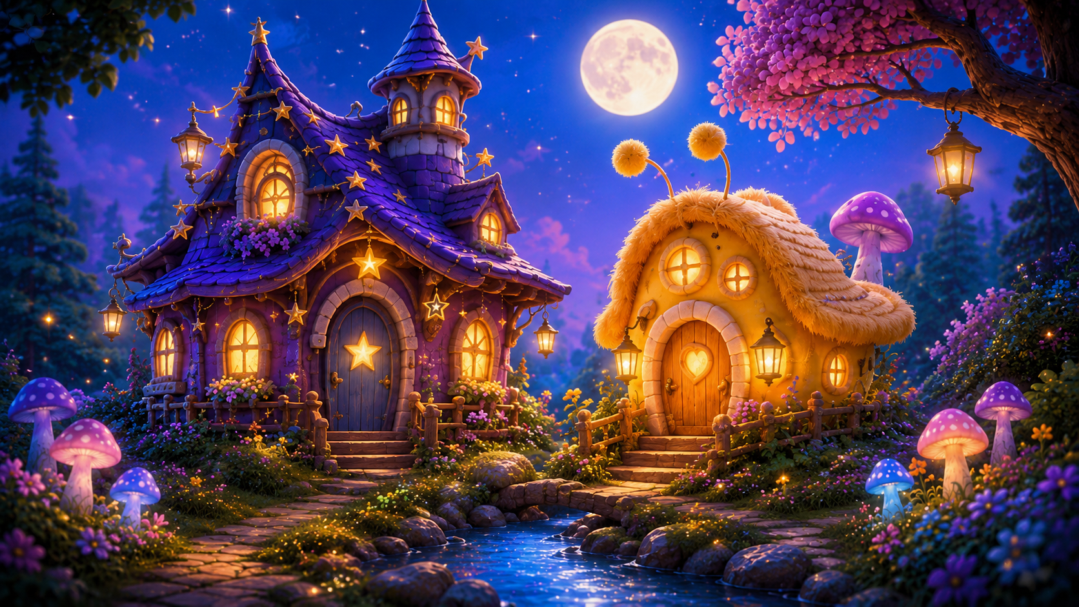


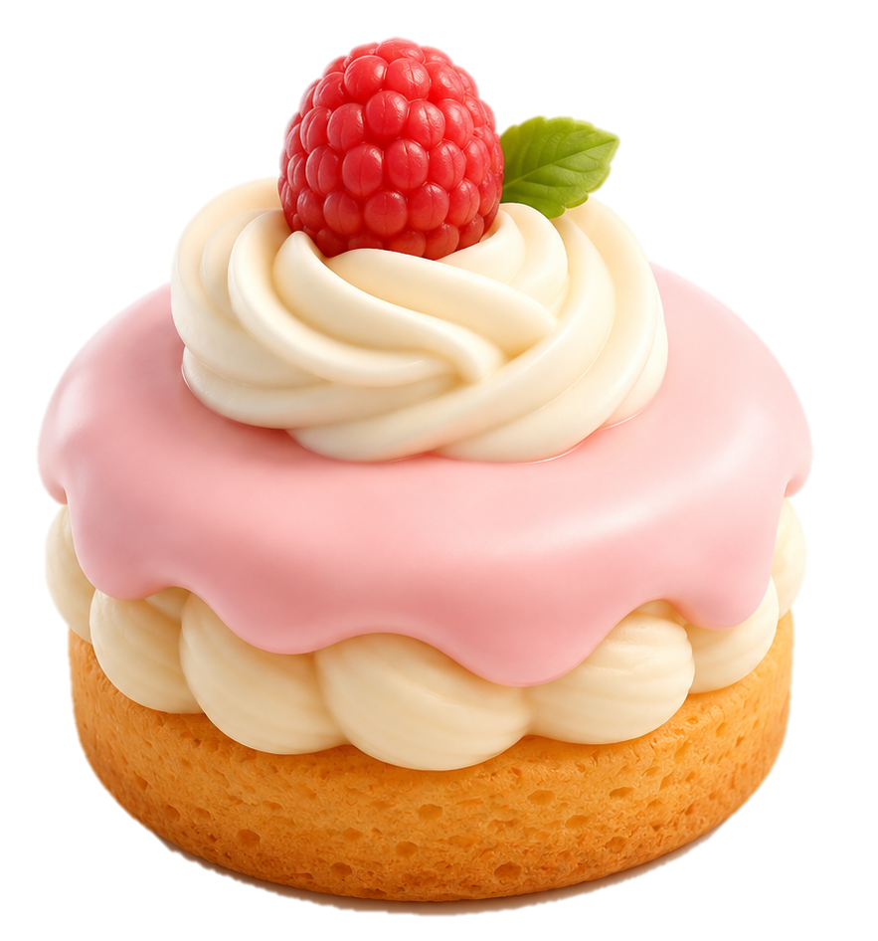

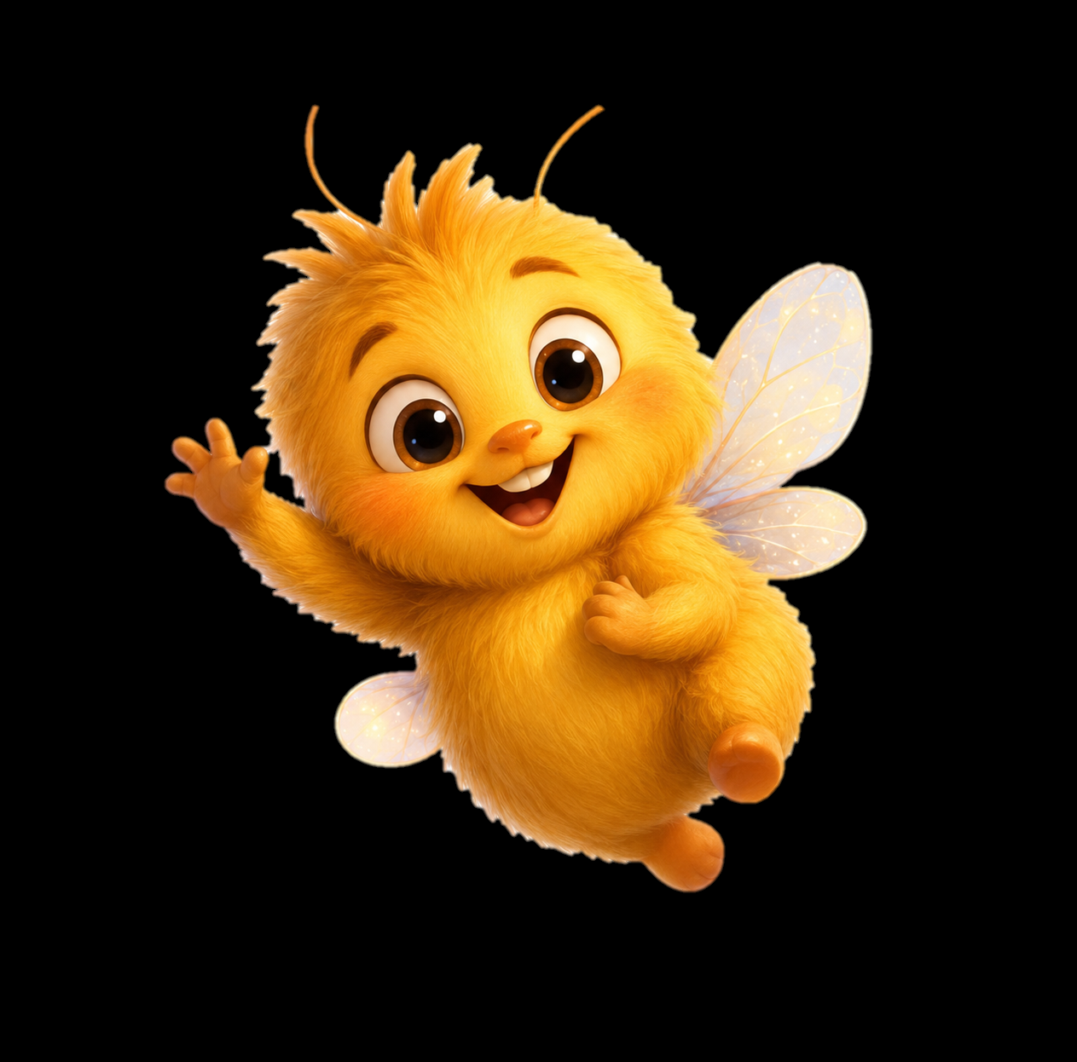



Слова: ежевика, пирожное, дождь, карандаш, шофёр, пушинка.
Распредели предметы, со звуком Ш- Шае, со звуком Ж-Жужику.

Slide 6
Исправь слова
ОЙ, мне кажется тут много ошибок, послушай и скажи правильно.
ЖАПКА
ШАПКА
ШУК
ЖУК
ЖИЖКА
ШИШКА

Slide 7


Спасибо что помог нам! Держи от нас подарок.

